Slide 1

异类
不一样的 成功启示录
作者：[加]马尔科姆·格拉德威尔
读书笔记PPT：@IM_Balanced

Slide 2
杰出的人到底是
由什么决定的？
勤奋
智商

Slide 3
成功=智商+勤奋
这是小学学的公式！
老观念早就需要升级了

Slide 4

勤奋
智商
？
？
？
《纽约客》怪才、传奇作家
马尔科姆·格拉德威尔
给你新的成功启示

Slide 5
1
IQ=195≠成功
特曼人现状调查报告
“特曼人”调查报告基于研究者特曼从25万中小学生中挑选出1470个智商介于140-200的孩子，在这些孩子成年后，对于其中730位男性的现状进行调查的报告。
A
组
20%
表现突出

Slide 6
B
组
60%
令人满意
C
组
20%
不令人满意
【讨论一】为什么高智商中只有20%的人是成功的？
【启示一】智商与成功一定程度上相互关联，并不能直接导致成功。
【讨论二】同样都是智力超群，C组与A组的差距的主要原因是？

Slide 7
C组代表
A组代表
姓名：克里斯托弗·兰根
智商：195分
家庭：贫穷，自然成长模式
工作：农民
姓名：奥本海默
智商：和左边智力相当
家庭：富裕，协同培养模式
工作：曼哈顿计划首席科学家
【启示二】只凭个人内在因素的很难实现成功，需要外在的（社会&家庭）环境来帮助成功。

Slide 8
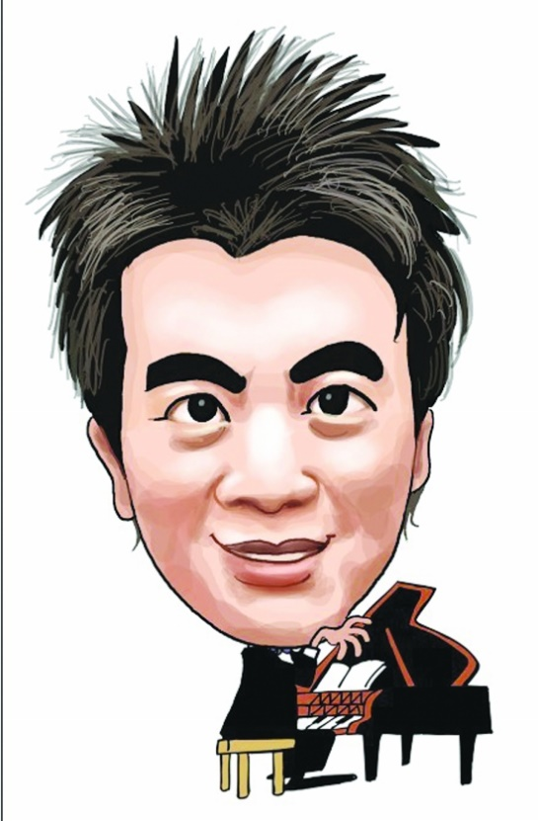
2
家庭教育的影响
朗朗成功的原因
1
天赋异人
勤奋刻苦
遇到良师
家庭教育
2
3
4

Slide 9
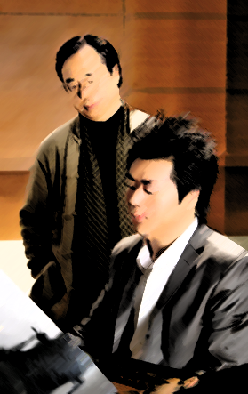
钢琴家是如何
炼成的
朗朗的父亲郎国任为了郎朗的钢琴事业辞去了公职，一直陪伴郎朗的在国内外求学、比赛、巡演。
【启示三】这并不是告诉父母一定要为了孩子的未来而辞职，而是父母对于孩子“协同培养”的教育方式可以帮助孩子成长。

Slide 10
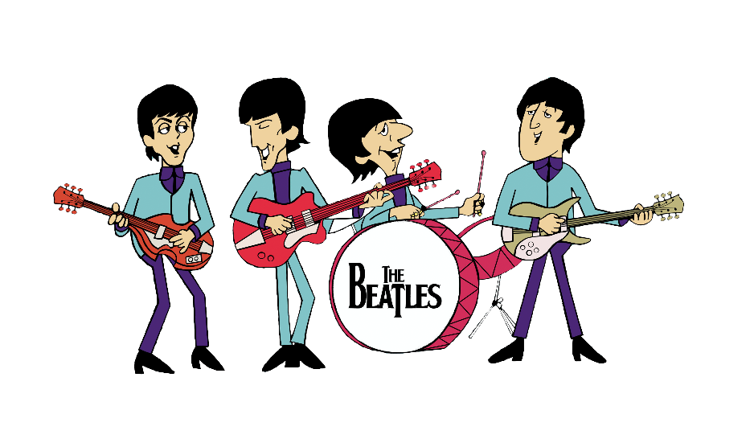
3
10000个小时法则
Hey Jude~
披头士乐队成名前已演出
1200场

Slide 11
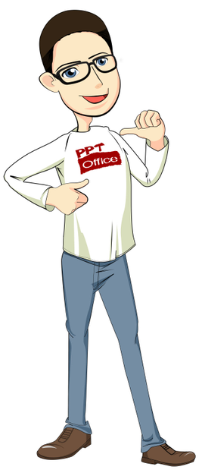
@秋叶 老师的10000小时公式
10000小时=5000小时通用训练+5000小时专业训练
5000小时=10^{小时}入门+990^{小时}精通+1000^{小时}专业+3000^{小时}极致
【启示四】任何一个领域的世界级水平都需要起码10000小时的刻意训练。天才都如此努力，何况我等凡人。

Slide 12
4
比尔盖茨和乔布斯的机遇
Q:比尔盖茨和乔布斯成功的共同特点?
A. 勤奋刻苦
B. 有利的社会环境
C. 时代的机遇
D. 辍学

Slide 13
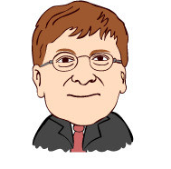

Bill GateS
STEVE JOBS
1
高中学校很早拥有计算机终端
1
居住于硅谷核心地带
2
可以在华盛顿大学机房的空闲时间练习编程
2
与惠普公司的工程师做邻居，对他们的经验去粗取精
3
3
在惠普的电脑装配车间装配电脑
在不同公司进行大量的编程工作
【启示五】有利的社会环境让他们比同龄人有更多的机会接触到行业信息，并在各自领域学习专研。

Slide 14
20岁，赶上互联网热潮
个人电脑时代
1975年
比尔盖茨生日
1955.10.28
乔布斯的生日
1955.02.24
【启示六】社会环境给你创造了提高能力的机会，一旦遇到好的时代机遇，及时抓住它，成功的可能性将会更大。

Slide 15




5
中国互联网创业者的机遇
@
1998年2月
1998年6月
1998年11月
1998年12月
Q:
为什么这些互联网公司成立于1998年？

Slide 16
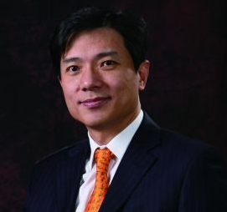
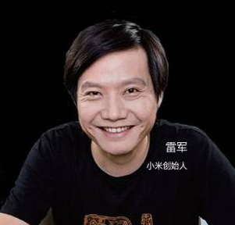
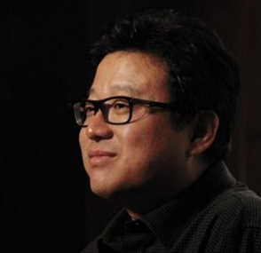
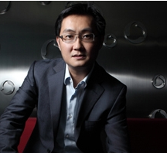
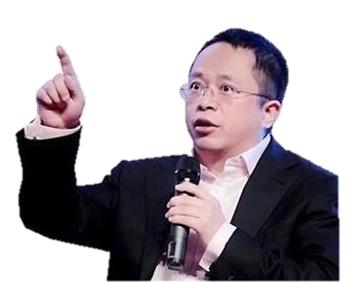
李彦宏
雷军
周鸿祎
丁磊
马化腾
1968年11月
1969年12月
1970年10月
1971年10月
1971年10月
Q:
为什么这些互联网创业公司创始人出生年份集中于1968年—1971年？
【启示七】如果你生在1968年—1971年，你会有更多机会萌生互联网创业的想法，咦，现在好像又是一个移动互联网创业的机会耶。

Slide 17
6
稻田与数学背后的文化
中英教育差距的文化因素
——BBC纪录片《中式教育》
中国学生一周至少11个小时在学数学
学习其他科目

Slide 18
在中国，由于每周长时间的学习， 13-14岁这个年龄段的孩子的数学水平已经领先英国学生3年以上。
【启示八】中国的学生会比其他文化的人花更多时间学习，它的一个原因是基于勤劳基础的水稻文化。
中英数学的语言结构差异
 | 中文数字 | 英文数字
发音时间 | 平均25毫秒 | 平均33毫秒
发音规则 | 相对规则 | 高度不规则
数字系统 | 含义清晰 | 模糊复杂

Slide 19

9x8=?
英国引进九九乘法表，首相被9X8所难倒
【启示九】族裔文化中数学语言结构的不同，是导致数学成绩差异的一大原因。

Slide 20
关于成功的新公式
你心中有答案了吗
读书笔记PPT：@IM_Balanced
指导老师：@秋叶

Slide 21
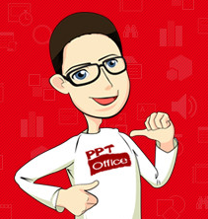

#和秋叶一起学PPT#
学员寒假读书笔记218号
你也想做？请马上@时间卡片 约定
我们免费指导你做出好读书笔记PPT！
搜
和 秋叶 一起学PPT
网易云课堂最受欢迎的付费职场课
网易云课堂
秋叶

Slide 22
51PPT模板网 www.51pptmoban.com 授权发布

